Slide 1
telesá
Sabina Ž.
IV.O

Slide 2

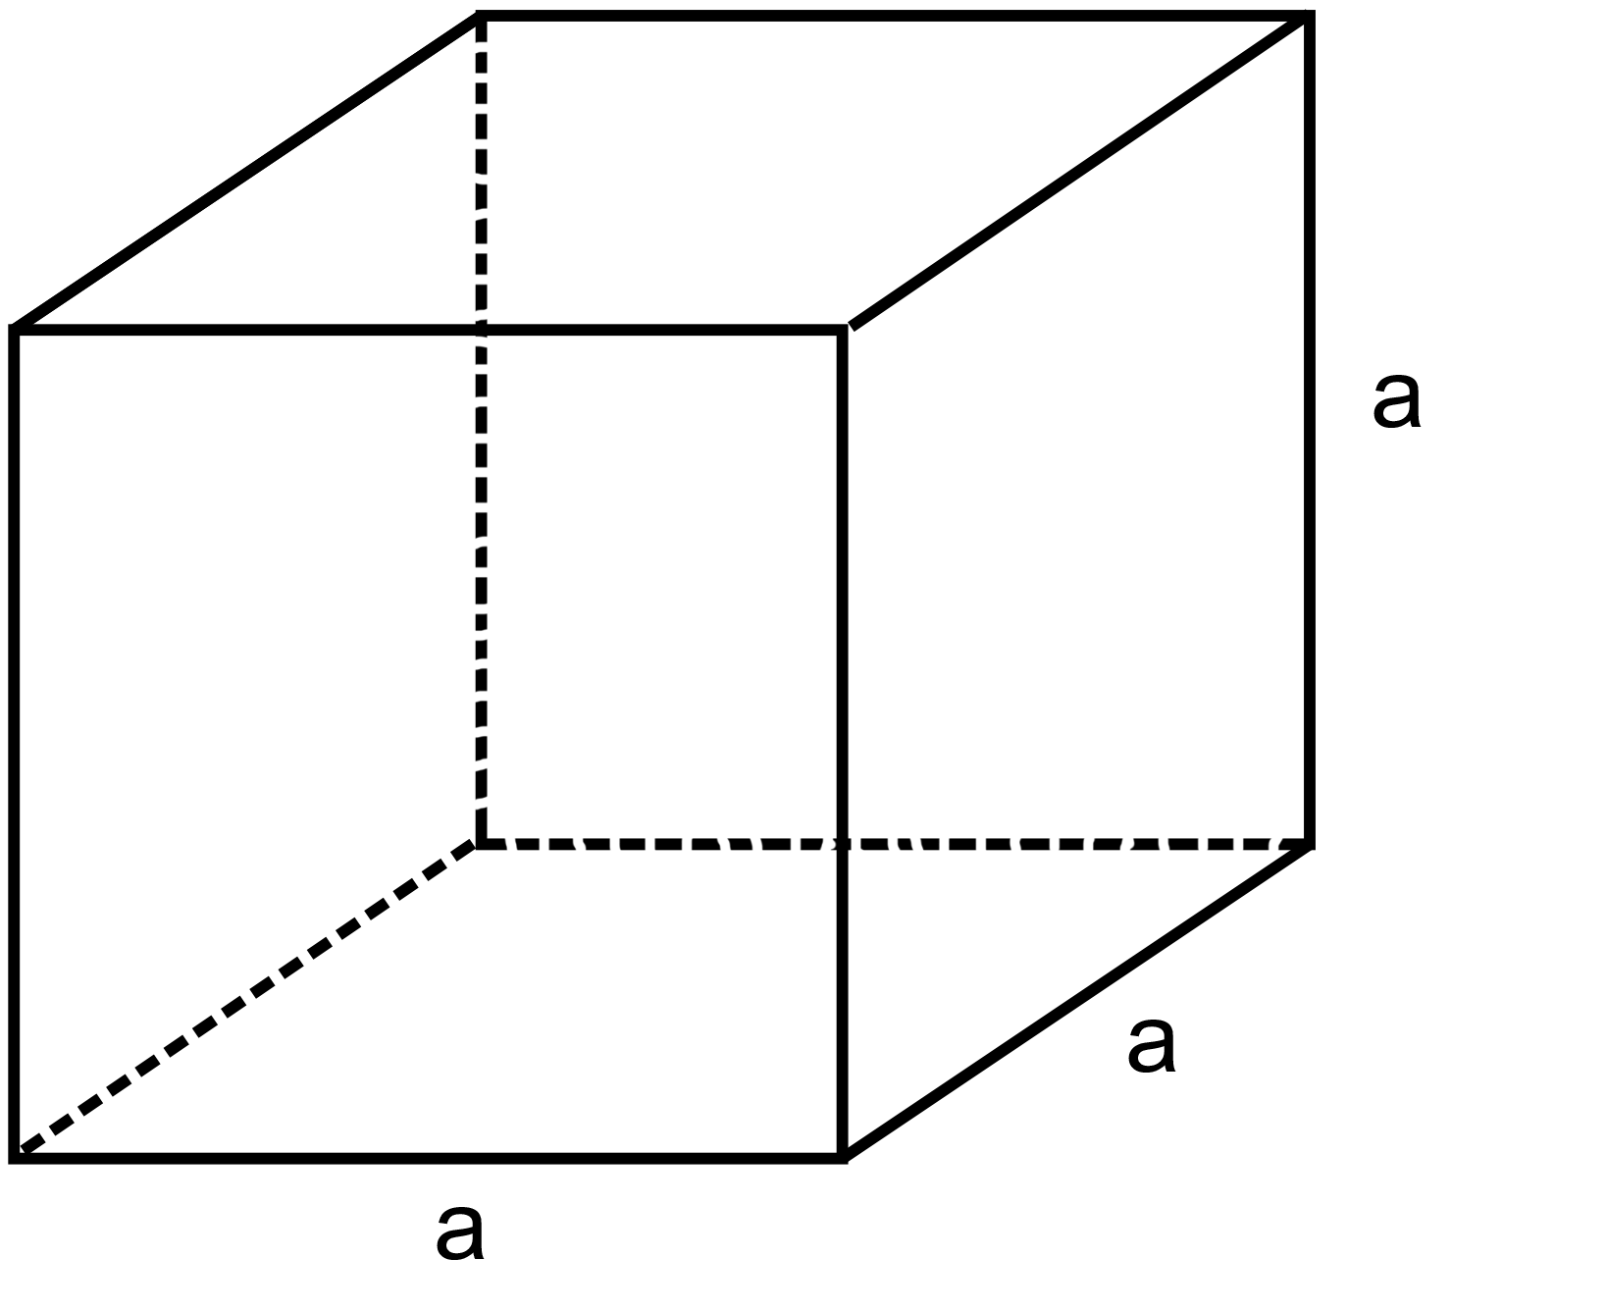
kocka:
Kocka je zvláštnym prípadom kvádra - patrí teda medzi mnohosteny.
Kocka vďaka zhodnosti všetkých jej stien a hrán patrí medzi takzvané platónske telesá.
Každé dve steny kocky sú rovnobežné alebo kolmé.
Počet hrán: 12
Počet stien: 6
Počet vrcholov: 8
Stena: štvorec
Uhol pri vrchole: 90°

Slide 3
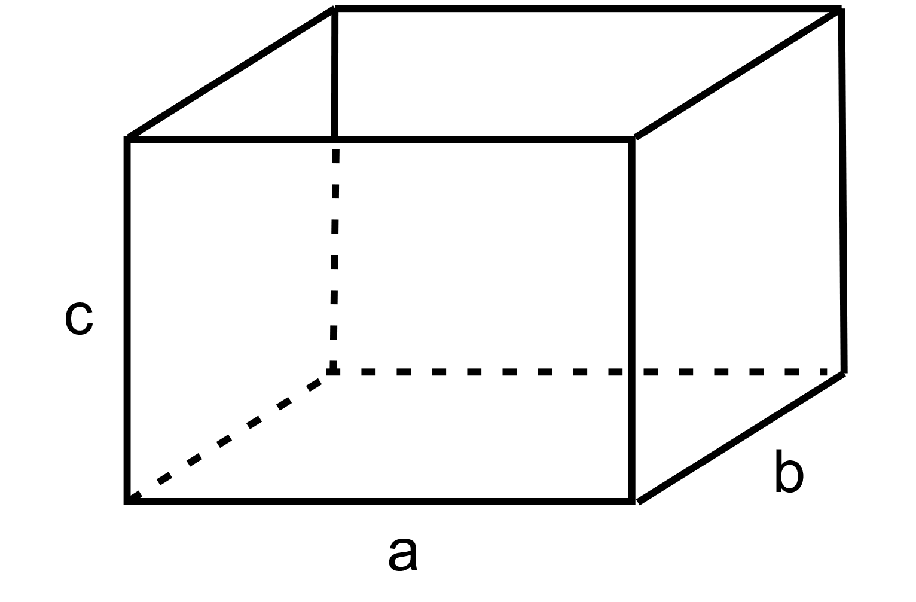
kváder
Počet hrán: 12
Počet stien: 6
Počet vrcholov: 8
Stena: obdĺžnik
Uhol pri vrchole: 90°

Slide 4
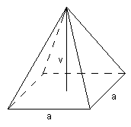
Ihlan:
Dôležitými špeciálnymi druhmi ihlana sú kvadratický ihlan, ktorého podstavou je štvoruholník, a štvorsten, ktorého podstava je trojuholník.
V=⅓ sp.v
S= sp+q

Slide 5
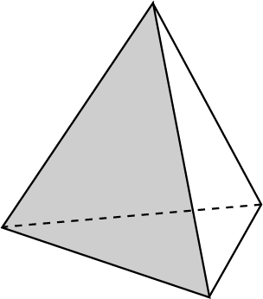
štvorsten:
Štvorsten alebo tetraéder je mnohosten, ktorý má práve štyri steny tvorené trojuholníkmi. Steny pravidelného štvorstenu sú tvorené rovnostrannými trojuholníkmi.

Slide 6
Ďakujem za pozornosť :)

